Slide 1
Планы реализации задач
по развитию системы образования Самарской области на 2019 год и последующий период

Slide 2
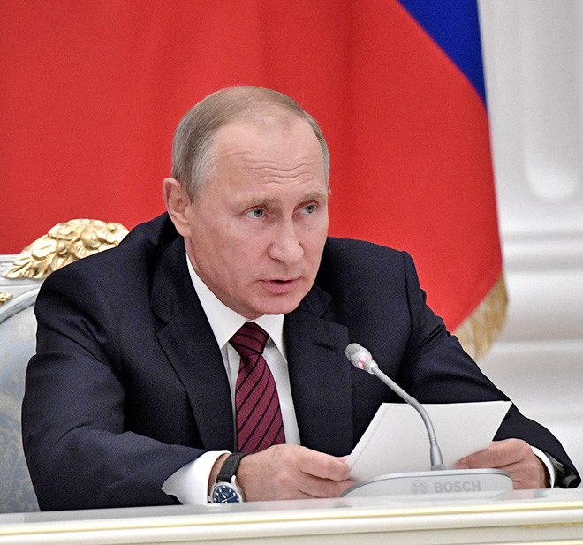
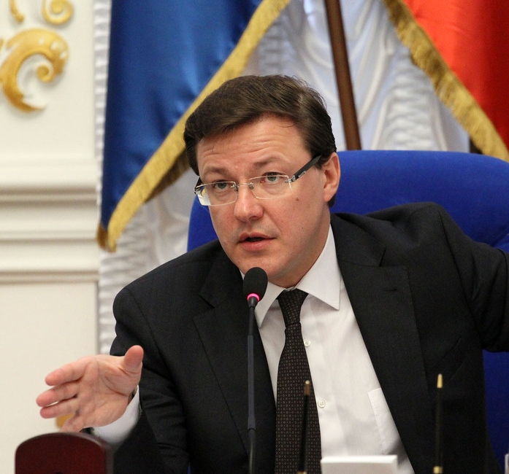

Slide 3
Приоритетные направления деятельности на 2019 год и последующий период
Высокоэффективная реализация мероприятий национальных проектов
Обеспечение регионального рынка труда современными кадрами посредством повышения качества среднего профессионального образования
Создание условий для достижения новых результатов в системе общего образования
Обеспечение доступности и качества дополнительного образования детей
Обеспечение доступности дошкольного образования
Создание условий, обеспечивающих повышение степени вовлечённости детей и молодёжи в социально-культурную деятельность, в том числе творческую и добровольческую (волонтёрскую)

Slide 4
Динамика расходов областного бюджета по отрасли "Образование« (млн. руб.)

Slide 5
Обеспечение реализации
нацпроекта «Образование»
Региональные проекты | 2019 г. |  | 2020 г. (план)
 | Реализуемые направления | ФБ (млн.) | Готовящиеся заявки | ФБ (млн.)
Современная школа | Создание новых мест в ОУ Создание центров цифрового и гуманитарного профилей | 481,4 62,5 | Создание новых мест в ОУ Создание центров цифрового и гуманитарного профилей Ликвидация 3-ей смены Обновление МТБ в СКОУ | 289,7 62,5 564 14,6
Успех каждого ребёнка | Создание центра ДОД в СГТУ Внедрение целевой модели ДОД Обновление МТБ школ для занятий физкультурой Проект «Билет в будущее» | 7,2 9,1 5,2 4,1 | Создание стационарного и мобильного «Кванториумов» Обновление МТБ школ для занятий физкультурой Проект «Билет в будущее» | 75 27,5 4,1
Цифровая образовательная среда |  |  | Внедрение целевой модели цифровой среды Создание центра цифрового развития детей «IT-куб» | 280 12,9
Молодые профессионалы |  |  | Создание центра опережающей профподготовки Оснащение мастерских | 69,6 24,4
Социальная активность | Создание регионального центра добровольчества | 9,5 | Создание волонтёрских кабинетов в школах | 2,5
Учитель будущего |  |  | Создание аккредитационного центра системы образования | 170
ИТОГО: |  | 579 | ИТОГО: | 1596,8

Slide 6
Обеспечение реализации
нацпроекта «Образование»
Региональные проекты | Основные показатели | Целевые показатели на 2019 год
Современная школа | Число школ, где созданы центры цифрового и гуманитарного профилей (ед.) Численность обучающихся, охваченных общеобразовательными программами цифрового и гуманитарного профилей (тыс. чел.) | 40 15
Успех каждого ребёнка | Охват детей в возрасте от 5 до 18 лет дополнительным образованием (%) Число участников открытых уроков «Проектория» (тыс. чел.) Число детей, получивших рекомендации по построению индивидуального учебного плана с учетом реализации проекта «Билет в будущее» (тыс. чел.) | 78,5 63,1 4
Поддержка семей, имеющих детей | Доля граждан, положительно оценивших качество услуг психолого-педагогической, методической и консультативной помощи (%) | 82
Цифровая образовательная среда | Доля образовательных организаций, имеющих высокоскоростное Интернет-соединение: не менее 100 Мб/c – для городских, 50 Мб/c – для сельских (%) | 30
Учитель будущего | Доля педагогических работников, прошедших добровольную независимую оценку профессиональной квалификации | 0 (1% - в 2020 году)
Молодые профессионалы | Доля организаций СПО, в которых итоговая аттестация проводится в форме демонстрационного экзамена (%) Доля выпускников организаций СПО, прошедших аттестацию с использованием механизма демонстрационного экзамена (%) | 27 5
Новые возможности для каждого | Количество граждан, проходящих обучение по программам непрерывного образования (тыс. чел.) | 290
Социальная активность | Доля граждан, вовлеченных в добровольческую деятельность (%) Доля молодежи, задействованной в мероприятиях по вовлечению в творческую деятельность (%) | 3 15

Slide 7
Обеспечение регионального рынка труда современными кадрами
Демонстрационный экзамен
по стандартам Worldskills
ЗАДАЧИ на 2019 год:
проведение аттестации в виде демонстрационного экзамена по стандартам WorldSkills не менее чем в 19 учреждениях СПО (2018 г. – 16)
подача заявки на создание центра опережающей профессиональной подготовки
организация обучения по профессиям, входящим в ТОП-50, не менее чем в 50 учреждениях СПО (2018 г. – 39)
увеличение до 40 количества учреждений СПО, реализующих дуальное обучение (2018 г. – 35), а студентов – до 2500 чел. (2018 г. – 1384 чел.)
разработка программ ПК педагогов по технологии разработки образовательных программ с учетом изменяющихся запросов работодателей, стандартов WorldSkills
внедрение гибких модульных программ подготовки рабочих кадров
Число выпускников,
сдавших экзамен
Число участников с высоким
уровнем владения профессией
Развитие системы
дуального обучения
Кол-во студентов, вовлечённых в дуальное обучения
Кол-во предприятий

Slide 8
Создание условий для достижения новых результатов в системе общего образования
Новая система рейтингования эффективности деятельности школ
ЗАДАЧИ на 2019 год:
исследования и курсы ПК, направленные на развитие функциональной грамотности обучающихся
разработка и внедрение курса «История Самарского края»
разработка Интернет-ресурса метод. поддержки педагогов
проведение ЕГЭ на качественном уровне (средства: ОБ – 4 млн. руб., МБ – не менее 1 млн. руб.)
полномасштабное внедрение ФГОС среднего общего образования
проведение Всероссийской предметной олимпиады по астрономии
ДОВЕРЯЕМ
НАБЛЮДАЕМ
ПОМОГАЕМ
Принципы рейтингования:
- качество образовательных результатов;
- качество воспитательной деятельности;
- качество реализации нацпроекта «Образование»;
- здоровье и безопасность детей;
- развитие детской одарённости;
- развитие профессиональных умений

Slide 9
Общее образование:
цифровизация образовательного процесса
ЦИФРОВАЯ
ШКОЛА
Дистанционные
технологии
Цифровые
образовательные
ресурсы
Отказ школ от бумажных журналов в пользу электронных
Создание сети центров цифрового образования
«IT-куб»

Slide 10
Обеспечение доступности и качества дополнительного образования детей
Число организаций, оснащённых оборудованием технической направленности
ЗАДАЧИ на 2019 год:
увеличение числа детей, занятых кружками и секциями (на 3 тыс. чел.), в т.ч. на 1800 детей по программам технической и естественнонаучной направленностей
развитие детских технопарков «Кванториум»
развитие МТБ образовательных организаций в сфере технического творчества
создание модельного центра дополнительного образования детей
создание центра дополнительного образования детей в СамГТУ
масштабирование системы предпрофильной подготовки 9-классников (школа-СПО)
Notes:
10

Slide 11
Молодёжная политика:
основные направления
Всероссийский молодежный форум «Территория смыслов на Клязьме»
Всероссийский молодежный форум «Таврида»
Всероссийский молодежный форум «Арктика. Сделано в России»
Молодежный форум ПФО «iВолга»
ЗАДАЧИ:
увеличить до 130 тысяч численность обучающихся, вовлеченных в деятельность общественных объединений на базе образовательных организаций общего образования, СПО и высшего образования (2018 г. – 120 тыс.)
увеличить до 3 % долю граждан, вовлеченных в добровольческую деятельность (2018 г. – 1,7%)
увеличить до 15% долю молодежи, задействованной в мероприятиях по вовлечению в творческую деятельность (сейчас – 10,3%)
довести до 10 % долю студентов, вовлеченных в клубное студенческое движение (2018 г. – 8%)
Notes:
11

Slide 12
Обеспечение доступности
дошкольного образования
+ 405 + 1795 мест
+ 2487 + 3202 мест
+ 1550 + 2662 мест
+ 926 + 2797 мест
+ 8 ДОУ
+ 17 ДОУ
+ 16 ДОУ
+ 15 ДОУ
Развитие негосударственного сектора дошкольного образования
19671
19937
20025
20273
ЗАДАЧИ на 2019 год: 1) достичь снижения числа детей, находящихся в актуальной очереди;
2) решить вопрос нахождения в актуальной очереди детей, посещающих НДОУ.

Slide 13
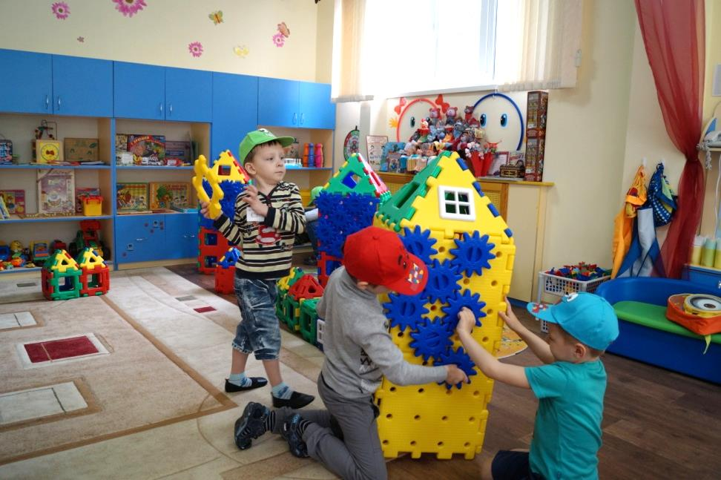
Дошкольное образование:
новые формы работы
ЗАДАЧИ:
обеспечить применение в детских садах современных программ и технологий (например, «От Фрёбеля до робота: растим будущих инженеров», клубные формы работы и т.д.)
создать центры формирования и развития родительских компетенций

Slide 14
Показатель эффективности деятельности системы образования
* - в 2018 году изменение показателя на «удовлетворённость населения состоянием образования» с изменением методики исчисления показателя
Notes:
14

Slide 15
Динамика заработной платы педагогических работников (руб.)
 | 2012 | 2014 | 2016 | 2018 (оценка) | 2019 (план)
ДОУ | 12927 | 23796 | 26045 | 28740 | 29628
ОУ (школы) | 19141 | 26784 | 27423 | 30126 | 31850
Доп. образование | 10653 | 22205 | 23600 | 30437 | 32169
СПО | 12873 | 22659 | 23380 | 30926 | 31850

Slide 17
Федеральный закон №273
"Об образовании в РФ» Статья 66.
Среднее общее образование направлено на:
развитие интереса к познанию и творческих способностей обучающегося
формирование навыков самостоятельной учебной деятельности на основе индивидуализации и профессиональной ориентации содержания среднего общего образования
подготовку обучающегося к жизни в обществе, самостоятельному жизненному выбору, продолжению образования и началу профессиональной деятельности
дальнейшее становление и формирование личности обучающегося

Slide 18
Нормативные документы:
Приказ Минобрнауки России от 17.05.2012 N 413 (ред. от 29.06.2017) «Об утверждении федерального государственного образовательного стандарта среднего общего образования».
Примерная ООП СОО – одобрена и размещена на fgosreestr.ru

Slide 19
ФГОС – стандарты выбора
Преемственность и развитие, баланс целей
Чем выше уровень, тем
больше возможность выбора
Ученик -
выбор индивидуальной
траектории развития
Учитель – выбор путей,
средств, способов
достижения
результатов
Школа –
самостоятельна в разработке ООП, учебных планов, в формировании своей структуры, штатного расписания, выборе оборудования
80%/20% 70%/30% 60%/40%

Slide 20
Предметная область | Учебный предмет | Уровень изучения
 |  | базовый | углубл.
Русский язык и литература | Русский язык | Б | У
 | Литература | Б | У
Иностранные языки | Иностранный язык | Б | У
 | Второй иностранный язык | Б | У
Общественные науки | История | Б | У
 | или Россия в мире | Б
 | Экономика | Б | У
 | Право | Б | У
 | Обществознание | Б
 | География | Б | У
Математика и информатика | Математика | Б | У
 | Информатика | Б | У
Естественные науки | Физика | Б | У
 | Астрономия | Б
 | Химия | Б | У
 | Биология | Б | У
 | Естествознание | Б
Физическая культура, экология и ОБЖ | Физическая культура | Б
 | Экология | Б
 | ОБЖ | Б
Индивидуальный проект
Курсы по выбору |  | Элективные, факультативные

Slide 21
Ключевые особенности ФГОС СОО
ФГОС СОО п.12 Освоение обучающимися основной образовательной программы завершается обязательной государственной итоговой аттестацией выпускников
Государственная итоговая аттестация обучающихся проводится по всем изучавшимся учебным предметам
ГИА проводится в форме ЕГЭ по окончании 11 класса в обязательном порядке по учебным предметам:
«Русский язык»;
«Математика»;
«Иностранный язык»
Допускается прохождение обучающимися ГИА по завершению изучения отдельных учебных предметов на базовом уровне после 10 класса.
Обучающийся может самостоятельно выбрать уровень (базовый или углублённый), в соответствии с которым будет проводиться ГИА в форме ЕГЭ

Slide 22
п.18.3.1. Учебный план профиля обучения и (или) индивидуальный учебный план должны содержать 11 (12) учебных предметов и предусматривать изучение не менее одного учебного предмета из каждой предметной области.

Slide 23
Общими для изучения являются учебные предметы (п.18.3.1):
"Русский язык и литература",
"Иностранный язык",
"Математика" (алгебра и начала математического анализа, геометрия),
"История" (или "Россия в мире"),
"Физическая культура",
"Астрономия";
"ОБЖ".

Slide 24
Возможные профили обучения (п.18.3.1):
естественнонаучный;
гуманитарный;
социально-экономический;
технологический;
универсальный.
Учебный план профиля обучения (кроме универсального) должен содержать не менее 3-4 учебных предметов на углублённом уровне изучения из соответствующей профилю обучения предметной области и (или) смежной с ней предметной области.

Slide 25
Учебный план ТЕХНОЛОГИЧЕСКОГО ПРОФИЛЯ
Предметная область | Учебный предмет | Уровень | 10/11 кл.
Русский язык и литература | Русский язык | Б | 1/1
 | Литература | Б | 3/3
Иностранные языки | Иностранный язык | Б | 3/3
Общественные науки | История (или Россия в мире) | Б | 2/2
 | Экономика
 | Право
 | Обществознание
 | География
Математика и информатика | Математика | У | 6/6
 | Информатика | У | 4/4
Естественные науки | Физика | У | 5/5
 | Астрономия | Б | 0/1
 | Химия | Б | 1/1
 | Биология
 | Естествознание
Физическая культура, экология и ОБЖ | Физическая культура | Б | 3/3
 | Экология
 | ОБЖ | Б | 1/1
Индивидуальный проект* |  |  | 1/1
Биохимия |  | ЭК | 2/1
Компьютерная графика |  | ЭК | 1/1
Элективные, факультативные курсы |  | ЭК, ФК | 4/4
Итого часов |  |  | 37/37

Slide 26
Учебный план ГУМАНИТАРНОГО ПРОФИЛЯ
Предметная область | Учебный предмет | Уровень | 10/11 кл.
Русский язык и литература | Русский язык | У | 4/4
 | Литература | Б | 3/3
Иностранные языки | Иностранный язык | У | 6/6
Общественные науки | История | У | 4/4
 | Экономика
 | Право | У | 2/2
 | Обществознание | Б | 2/2
 | География
Математика и информатика | Математика | Б | 5/5
 | Информатика
Естественные науки | Физика
 | Астрономия | Б | 1/0
 | Химия
 | Биология
 | Естествознание | Б | 3/3
Физическая культура, экология и ОБЖ | Физическая культура | Б | 3/3
 | Экология
 | ОБЖ | Б | 1/1
Индивидуальный проект* |  |  | 1/1
Психология |  | ЭК | 1/1
Элективные, факультативные курсы |  | ЭК, ФК | 1/2
Итого часов |  |  | 37/37

Slide 27
Учебный план УНИВЕРСАЛЬНОГО ПРОФИЛЯ
Предметная область | Учебный предмет | Уровень | 10/11 кл.
Русский язык и литература | Русский язык | Б | 1/1
 | Литература | Б | 3/3
Иностранные языки | Иностранный язык | У | 6/6
Общественные науки | История (или Россия в мире) | Б | 2/2
 | Экономика
 | Право
 | Обществознание | Б | 2/2
 | География
Математика и информатика | Математика | Б | 5/5
 | Информатика
Естественные науки | Физика | Б | 2/2
 | Астрономия | Б | 1/0
 | Химия | Б | 1/1
 | Биология | Б | 1/1
 | Естествознание
Физическая культура, экология и ОБЖ | Физическая культура | Б | 3/3
 | Экология
 | ОБЖ | Б | 1/1
Индивидуальный проект* |  |  | 2/2
Элективные, факультативные курсы |  | ЭК, ФК | 7/8
Итого часов |  |  | 37/37

